Slide 1
МИНИСТЕРСТВО ОБРАЗОВАНИЯ И НАУКИ
АЛТАЙСКОГО КРАЯ
ПЛЕНУМ КОМИТЕТА АЛТАЙСКОЙ КРАЕВОЙ ОРГАНИЗАЦИИ ПРОФСОЮЗА РАБОТНИКОВ НАРОДНОГО ОБРАЗОВАНИЯ И НАУКИ РОССИЙСКОЙ ФЕДЕРАЦИИ
Социальное партнерство Министерства образования и науки Алтайского края и Алтайской краевой организации Профсоюза работников народного образования и науки Российской Федерации
Костенко Максим Александрович,
министр образования и науки Алтайского края
23 ноября 2018 года

Slide 2
Объем финансирования деятельности краевых государственных организаций образования
ОБЩЕЕ ОБРАЗОВАНИЕ
1 757 083,2 ТЫС. РУБЛЕЙ
ДОПОЛНИТЕЛЬНОЕ ОБРАЗОВАНИЕ ДЕТЕЙ
109 047,3 ТЫС. РУБЛЕЙ
СРЕДНЕЕ ПРОФЕССИОНАЛЬНОЕ ОБРАЗОВАНИЕ
2 918 028,9 ТЫС. РУБЛЕЙ
ПОВЫШЕНИЕ КВАЛИФИКАЦИИ
56 090,1 ТЫС. РУБЛЕЙ
ДЕТСКИЕ ОЗДОРОВИТЕЛЬНЫЕ УЧРЕЖДЕНИЯ
14 842,7 ТЫС. РУБЛЕЙ
ПРОЧИЕ УЧРЕЖДЕНИЯ
60 625,3 ТЫС. РУБЛЕЙ

Slide 3
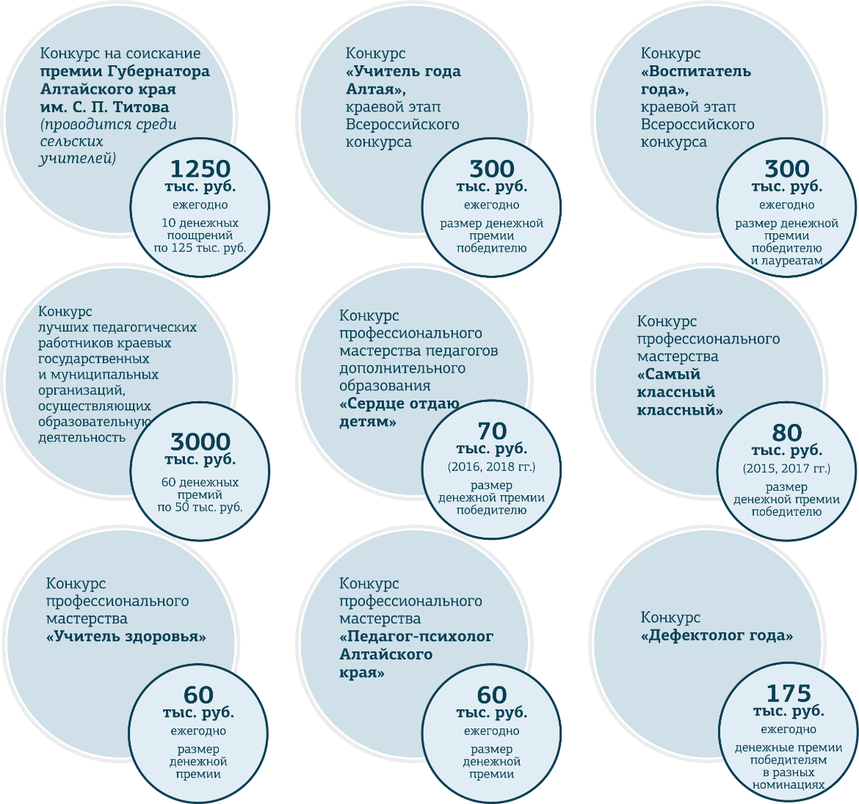
Региональные конкурсы профессионального мастерства

Slide 4
ПОВЫШЕНИЕ КВАЛИФИКАЦИИ ПЕДАГОГИЧЕСКИХ РАБОТНИКОВ
ПОВЫШЕНИЕ КВАЛИФИКАЦИИ ПЕДАГОГОВ
КГБУ ДПО «Алтайский краевой институт повышения квалификации работников образования»
ФГБОУ ВО «Алтайский государственный педагогический университет»
ФГБОУ ВО «Алтайский государственный гуманитарно-педагогический университет имени В.М. Шукшина»
КГБПОУ «Барнаульский государственный педагогический колледж»
КГБПОУ «Бийский педагогический колледж»
КГБПОУ «Каменский педагогический колледж»
КГБПОУ «Рубцовский педагогический колледж»
КГБПОУ «Славгородский педагогический колледж»
АТТЕСТАЦИЯ ПЕДАГОГИЧЕСКИХ РАБОТНИКОВ
7000 педагогических работников проходят аттестацию в целях установления квалификационных категорий
из них более 700 человек, имеющих особые заслуги в сфере образования, аттестуются по упрощенной процедуре
предусмотрен механизм оценки результатов работы педагогов со стажем работы до 2-х лет

Slide 5
отношение средней заработной платы педагогических работников к целевым показателям
107,0 %
104,2 %
102,6 %
95,5 %

Slide 6
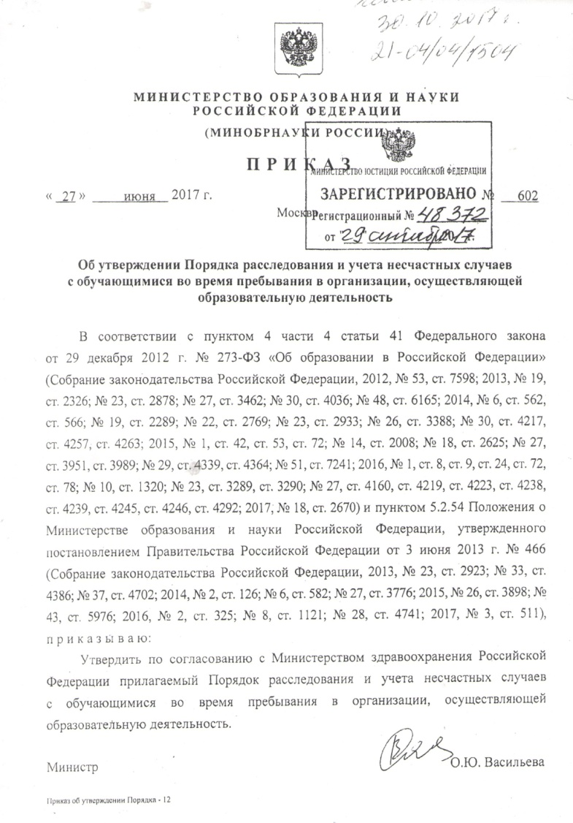
Охрана труда

Slide 7
ПОДГОТОВКА ПЕДАГОГИЧЕСКИХ КАДРОВ
УКОМПЛЕКТОВАННОСТЬ ПЕДАГОГИЧЕСКИМИ КАДРАМИ
2 педагогических вуза,
5 педагогических профессиональных образовательных организаций
ежегодно выпускают 1500 учителей
Прибытие молодых специалистов
ПОДДЕРЖКА МОЛОДЫХ ПЕДАГОГОВ
выплата краевого единовременного пособия 80 выпускникам ВУЗов (250 тыс. руб.) и СПО (150 тыс. руб.), приступившим к работе в малокомплектных сельских школах
выплата муниципальных «подъемных» в размере от 10 до 70 тыс. рублей
выплата ежемесячной надбавки к заработной плате в первые три года работы
Укомплектованность педагогическими кадрами
99,6 %

Slide 8
НАЦИОНАЛЬНЫЙ ПРОЕКТ «ОБРАЗОВАНИЕ»
10 ФЕДЕРАЛЬНЫХ ПРОЕКТОВ, 2018-2024 гг.
Современная школа
Учитель будущего
Социальная активность
Успех каждого ребенка
Молодые профессионалы
Экспорт образования
Поддержка семей, имеющих детей
Новые возможности для каждого
Социальные лифты для каждого
Цифровая образовательная среда

